Slide 1
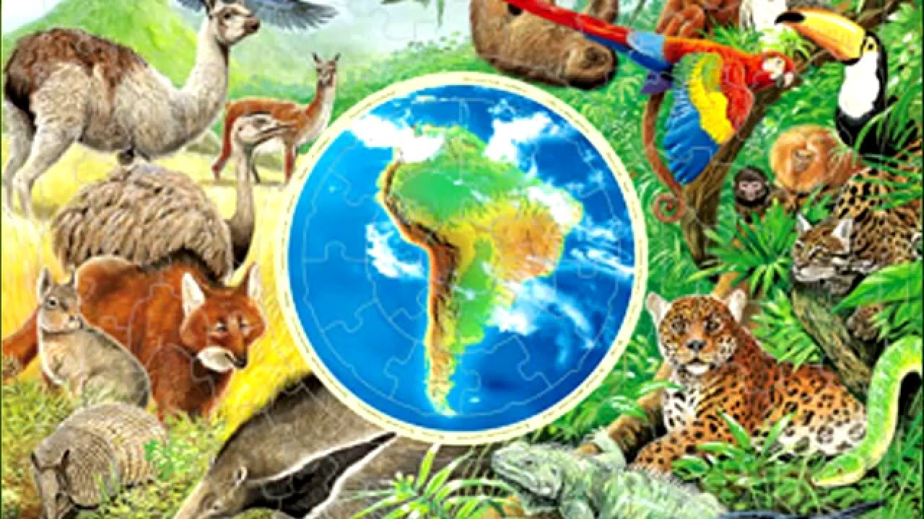
ТВАРИННИЙ СВІТ ПІВДЕННОЇ АМЕРИКИ
Створено учнями 7 класу Кодрянського НВО
Notes:
Створено учнями 7 класу Кодрянського НВО

Slide 2
Тваринний світ Південної Америки надзвичайно різноманітний. Тут простежується залежність поширення тварин від
природно-кліматичних умов.
Найбагатшим на різноманіття видів є вологий екваторіальний
ліс – сельва.
Notes:
Тваринний світ Південної Америки надзвичайно різноманітний.

Slide 3
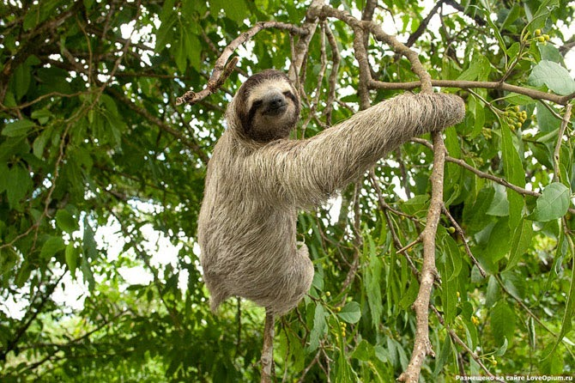
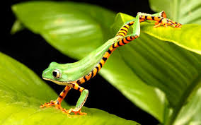
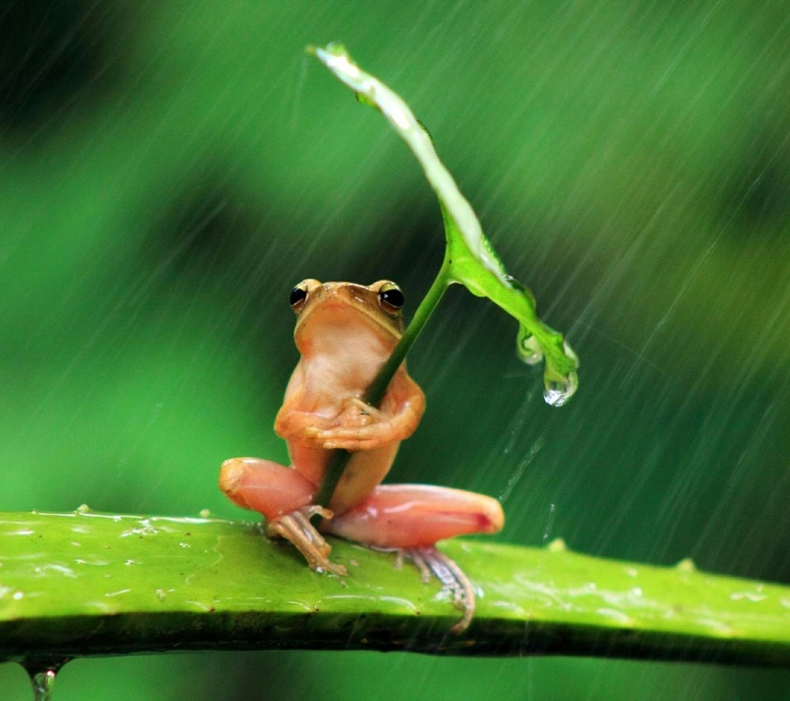
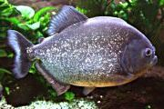
Лінивець
Піранья
Деревна жаба
Notes:
Піранья

Slide 4
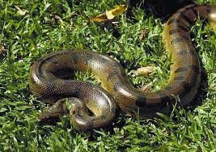
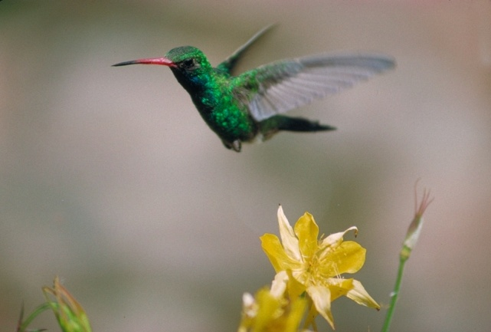
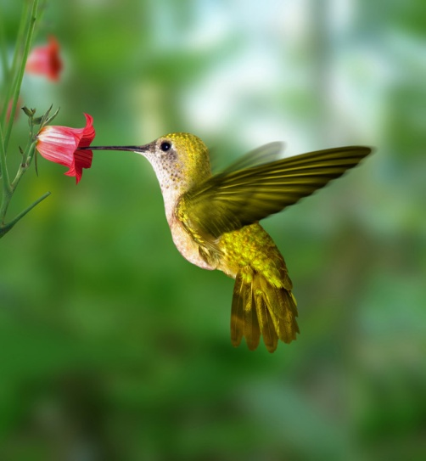
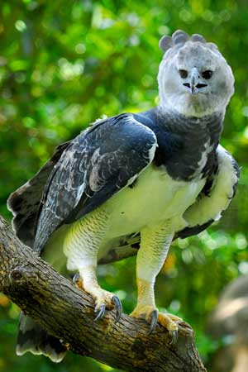
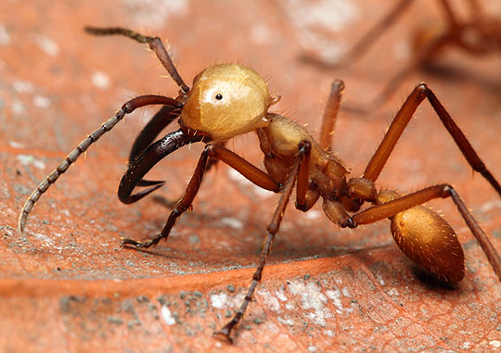
Колібрі
Анаконда
Птах
гарпія
Хижі мурахи
Notes:
Хижі мурахи

Slide 5
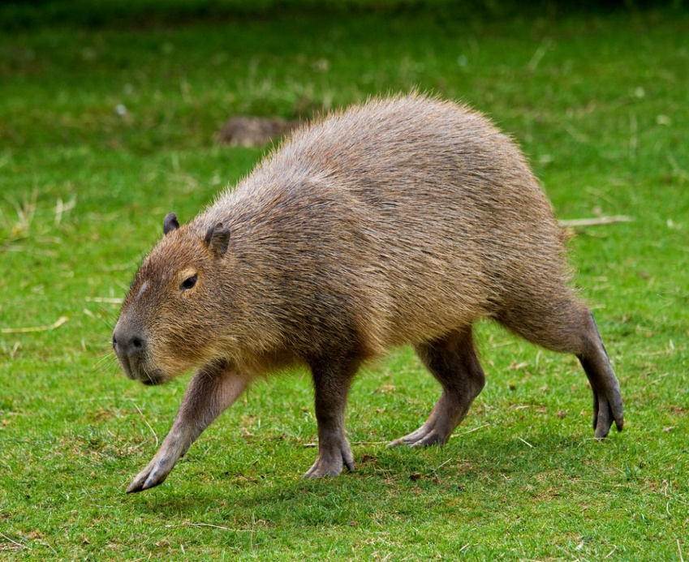
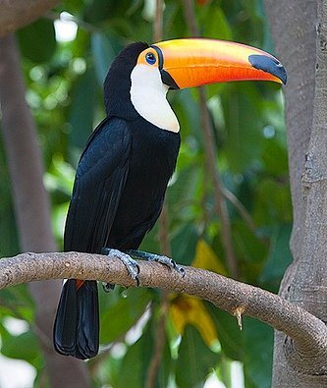
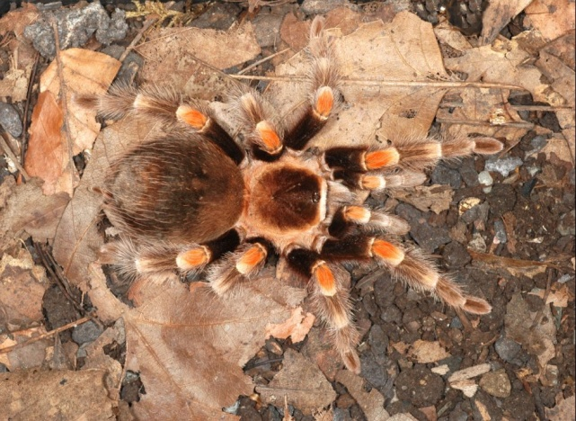
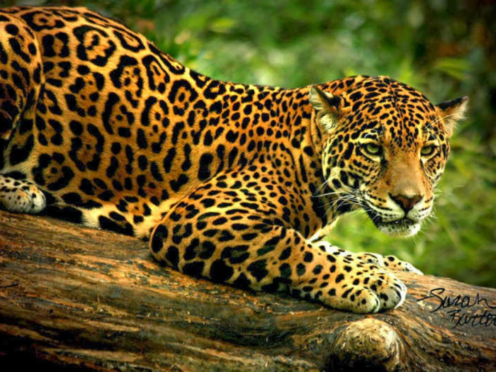
Капібара
Тукан
Павук-птахоїд
Ягуар
Notes:
Тукан

Slide 6
Своєрідним є тваринний світ саван, розташованих у субекваторіальному поясі. Тут, на відміну від Африки, мало копитних. Проте мешкає багато комах.
Notes:
Своєрідним

Slide 7
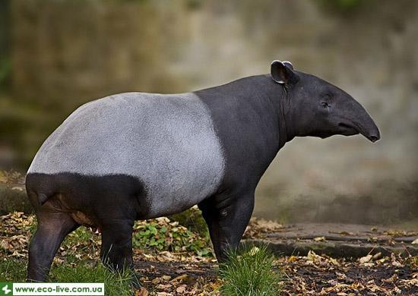
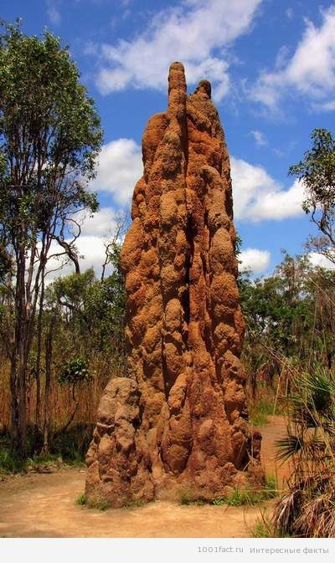
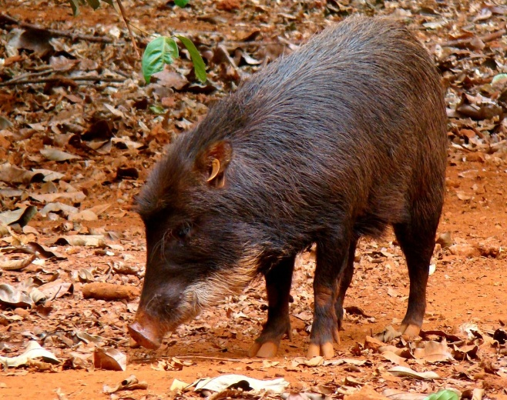
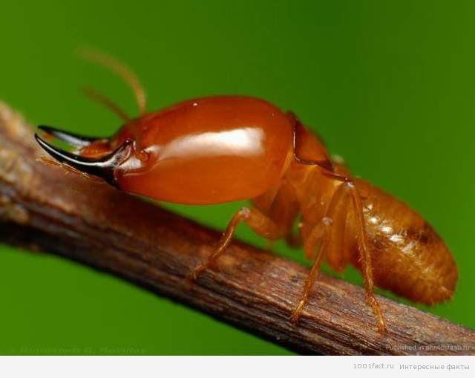
Тапір
Термітник
Свиня-пекарі
Терміт
Notes:
Термітник

Slide 8
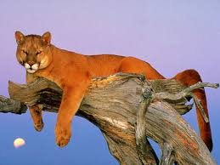
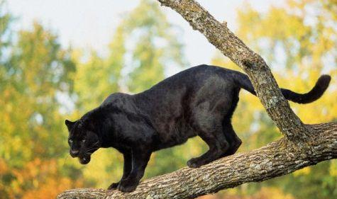
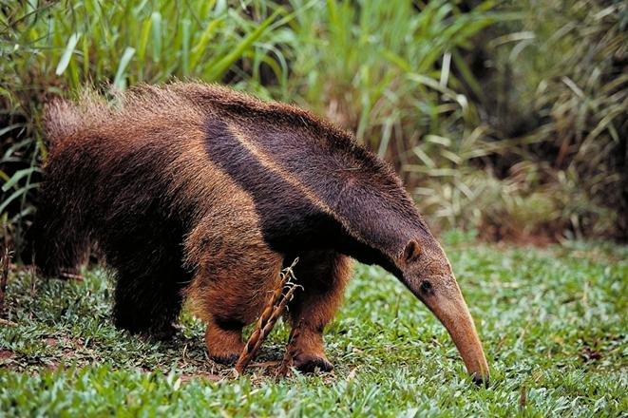
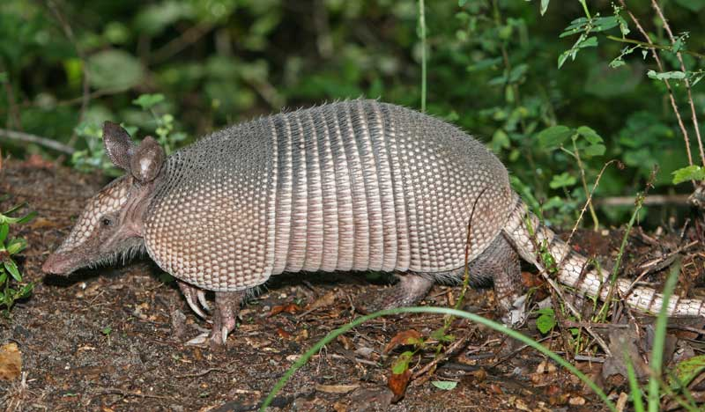
Пуми
Броненосець
Мурахоїд
Notes:
Броненосець

Slide 9
На південь від саван розташовуються трав’янисті степи – пампа. В результаті втручання людини в природу цієї зони тваринний світ дуже змінився, кількість видів значно скоротилася.
Notes:
На південь

Slide 10
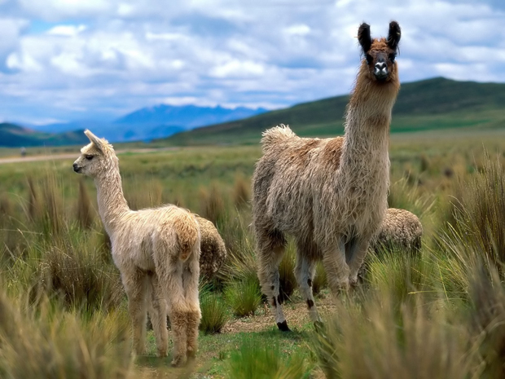
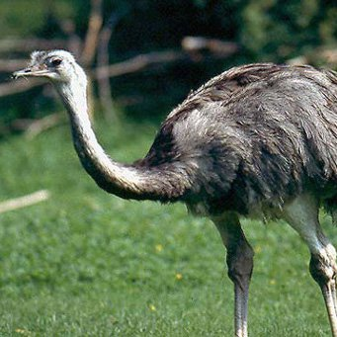
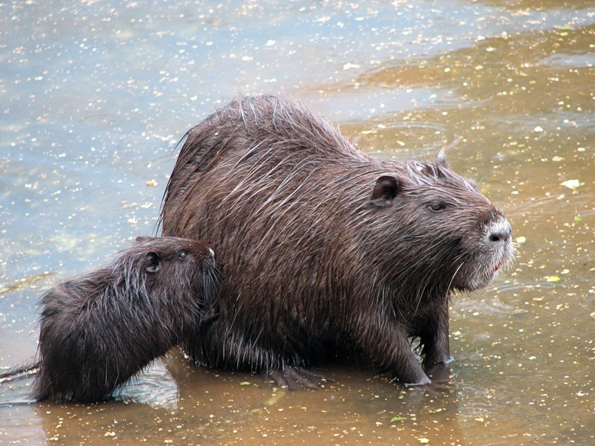
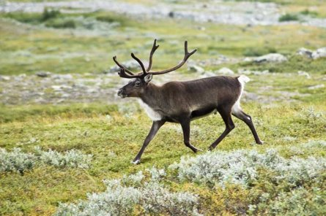
Гуанако
Страус нанду
Нутрія Білохвостий олень
Notes:
Страус нанду

Slide 11
Для збереження унікальної фауни Південної Америки на материку створено багато національних природних парків та заповідників.
Ми повинні зберегти всю красу навколишнього світу!
Notes:
Для збереження

